Slide 1

입출력 시스템과 디스크 관리

Slide 2
1. 입출력 시스템
입출력 시스템
  컴퓨터 시스템의 입출력 장치와 입출력 모듈을 포함.
    물리적 입출력 장치는 실제 입출력을 수행함.
    입출력 모듈은 내부 저장장치와 물리적 입출력 장치(외부 입출력장치) 사이의 2진 정보를 전송하기 위한 방법 제공.
    - 입출력장치의 물리적 특성으로부터 프로세서를 독립시켜 제어함.
입출력 모듈
  프로세서를 대신하여 입출력과 관련된 복잡한 일 수행.
    입출력 채널(I/O Channel) 또는 입출력 프로세서(I/O Processor)라 함.
  단순히 프로세서의 입출력과 관련된 일 담당.
    입출력 제어기(I/O controller) 또는 장치 제어기(Device Controller)라 함.

Slide 3
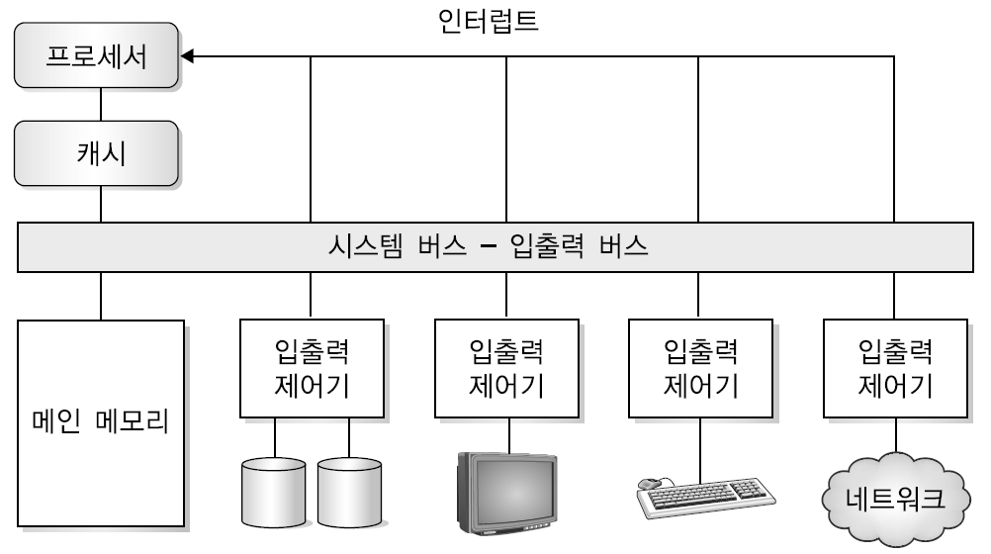
1. 입출력 시스템
    [그림 9-1] 입출력 모듈을 통해 시스템 버스에 연결됨.
    - 입출력장치에 따라 제어 방법과 운용 방식이 다르므로 입출력 모듈을 통해 연결됨.
[그림 9-1] 컴퓨터 시스템의 기본 하드웨어 구성과 입출력 모듈
    프로세스와 입출력장치의 실행속도가 다르므로, 각 입출력장치의 실행속도를 맞추는
    과정이 필요함.
    - 장치들을 동기화시키지 못하면 실행속도가 다르기 때문에 데이터의 손실이 발생될 수 있음.
    정보의 단위와 처리량도 동기화해야 함.
    - 컴퓨터 내부의 정보 단위는 워드(Word)이며, 입출력장치가 다루는 정보의 단위는 문자(Character).
    - 프로세서보다 입출력장치의 처리속도가 느리므로 시간의 낭비가 발생될 수 있음.

Slide 4
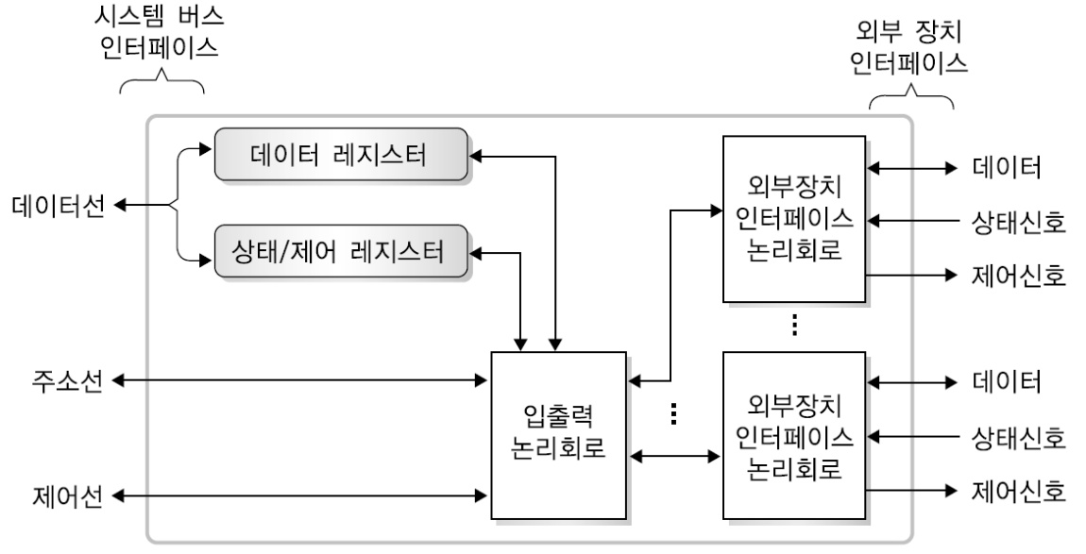
1. 입출력 시스템
    입출력 모듈의 구성.
    - 제어장치들의 수와 구조에 따라 구성이 다양함.
    - [그림 9-2] 일반적인 입출력 모듈의 내부 조직.
[그림 9-2] 입출력 모듈의 내부 조직
    - 입출력 모듈로 들어가거나 나오는 데이터는 일시적으로 데이터 레지스터에 저장됨.
    - 현재의 상태정보가 저장되는 상태 레지스터는 프로세서에서 보내는 제어 정보를 받기 위해 제어
    레지스터로 동작함.
    - 제어 레지스터는 프로세서로부터 받은 명령에 따라 자신이 제어하는 각 장치와의 인터페이스를 위한
    입출력 논리회로를 가짐.
    - 신호선(시스템 버스선)을 통해 컴퓨터 내의 다른 부분들과 연결, 모듈 내의 입출력 논리회로는
    제어선을 통해 프로세서와 교신(프로세서가 입출력 모듈로 명령을 보내는 데 사용)함.

Slide 5
1. 입출력 시스템
    입출력 모듈의 기능.
    - 입출력장치의 제어.
    * 내부 자원들과 데이터 입출력을 비롯한 다양한 동작 조정을 위한 제어와 타이밍 기능 제공.
    * 프로세서가 입출력장치에 명령어를 보내려면 입출력장치의 식별자(Identity)를 주소로 지정해야 함.
    * 주소 지정 방법은 전용 입출력 주소 방식과 메모리 사상 주소 방식이 있음.
    - 프로세서와의 통신.
    * 입출력 모듈은 프로세서로부터 수행해야 할 명령어를 전달받고 관련된 메시지를 인식하기 위한
    기능을 제공함.
    * 메시지 인식을 위해 명령 해독, 데이터 교환, 상태 보고, 주소 인식 등의 과정을 거침.
    - 데이터 버퍼링.
    * 메인 메모리나 프로세서의 데이터 전송률은 높으나, 입출력장치의 전송률은 낮음.
    * 데이터는 입출력 모듈 내에 일시적으로 저장되었다가 적절한 속도로 주변장치로 내보내야 함.
    * 반대 방향으로 데이터를 보낼 때는 메인 메모리 등이 느린 전송률에 영향을 받지 않도록 데이터를
    일시 저장할 수 있는 버퍼를 제공, 데이터를 전송함.
    - 오류검출.
    * 기계적 오류와 전송 오류 등이 있으며, 전송 오류 검출을 위해 오류검출 코드(패리티 비트)를 사용.

Slide 6
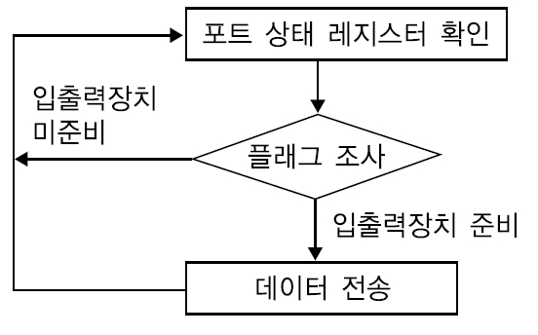
1. 입출력 시스템
  프로그램 제어 입출력.
    프로세서 내부에 있는 입출력 데이터와 주소 레지스터를 입출력 모듈과 연결한 형태.
    주소 레지스터와 버스 사이에서 데이터를 직접 전송할 수 있는 가장 간단한 형태.
    폴링(Polling)방식(바쁜 대기)라고도 함.
    상대적으로 프로세서보다 느린 입출력장치의 입출력 동작 상태를 확인하기 위해 상태 비트(Status Bit)를 주기적으로 검사함.
    [그림 9-3] 데이터 전송 시, 폴링 순환 수행.
    - 프로세서는 주변장치에 전송할 데이터가 있는 경우, 입출력장치가
    데이터를 받을 준비가 되어 있는지 확인하기 위해 포트 상태
    레지스터를 확인.
    - 플래그를 검사하여 입출력장치가 준비되어 있다면 데이터를 전송함.
    - 준비되어 있지 않다면 루프를 돌아 다시 포트 상태 레지스터를 확인.
    폴링의 횟수는 데이터 전송의 성능에 영향을 끼침.
    - 폴링이 너무 빈번히 수행되면 프로세서는 입출력 동작의 진행 여부 검사에 많은 시간을 낭비함.
    - 폴링 횟수가 너무 작으면 입출력장치는 오랜 시간 동안 쉬게 됨.
[그림 9-3] 폴링 순환

Slide 7
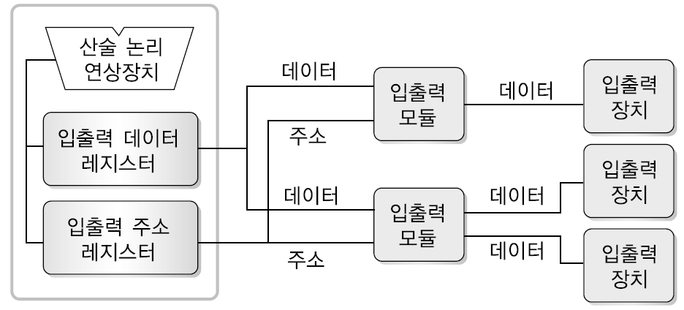
1. 입출력 시스템
    입력된 데이터는 입출력(인터페이스) 모듈을 거쳐 한 번에 한 워드씩 입출력 데이터 레지스터로 전송.
    입출력 데이터 레지스터에서는 프로그램에 의해서 데이터를 산술논리연산장치(누산기)로 전송.
    - 출력의 경우, 입력과 반대로 전송됨.
[그림 9-4] 입출력 모듈 배치
    모든 데이터 전달은 프로세서의 입출력 명령어에 따름.
    - 입출력장치는 메모리를 직접 액세스할 수 없음.
    - 명령어 수행에 따른 프로세서의 역할이 요구되어 프로세서의 부담이 큼.
    프로세서 제어 입출력 시스템의 경우 데이터 처리 속도가 느림.
    - 명령어 인출과 실행 사이클이 모든 데이터의 입출력이 종료된 후에 실행됨.
    - 프로그램 제어 입출력 방식은 저속장치(키보드, 프린터, 모니터 등)에 적합함.

Slide 8
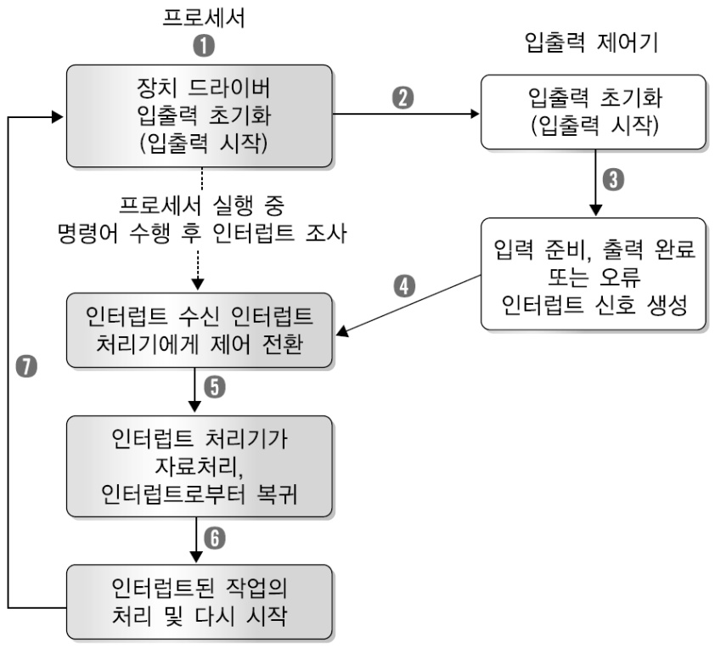
1. 입출력 시스템
  인터럽트 기반 입출력 : 외부 입력 제어.
    입출력장치가 작업을 완료한 후 작업과 관련된 상태와 결과를 메모리에 저장, 인터럽트를 발생시켜 프로세서에 알림.
    인터럽트를 받은 프로세서는 입출력 명령어를 전송, 입출력 작업 중에 다른 작업을 시작할 수 있음.
    프로세서가 입출력장치에 프로세서의 도움이 필요한지 확인하는 절차 대신 직접 입출력장치가 프로세서에 신호를 주는 방식.
    불규칙적이고 빠른 응답성을 요구하는 경우에
    적합함.
    장단점.
    - 프로세서는 폴링 절차를 생략하여 입출력 연산의
    대기시간을 소모할 필요가 없어 효율성이 증가함.
    - 현재의 작업 내용을 스택에 저장한다는 오버헤드가
    존재.
    - 모든 데이터가 프로세서의 레지스터에서 전송됨.
[그림 9-5] 인터럽트 기반 입출력 사이클

Slide 9
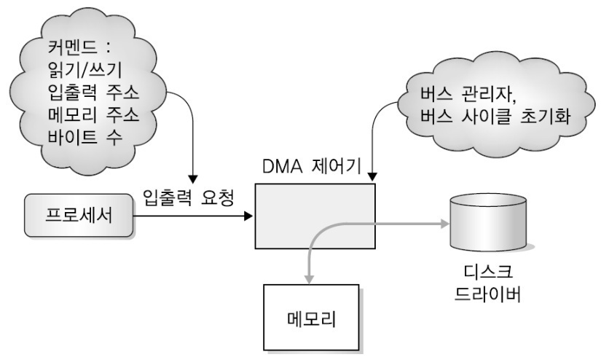
1. 입출력 시스템
  DMA(Direct Memory Access) 입출력.
    프로세서의 부담을 줄이기 위해, 메인 메모리를 직접 제어하여 데이터를 전송.
    - 프로세서는 읽기 및 쓰기 정보를 비롯한 입출력 주소와 메모리 주소 그리고 길이를 DMA 제어기에
    전달(입출력 요청).
    - DMA 제어기는 버스 관리자(Master)로서 직접 작업을 처리.
    [그림 9-6] DMA 입출력 과정.
[그림 9-6] 디스크에서 메모리로 데이터가 전송되는 과정
    프로세서에서 입출력장치로 데이터를 블록 단위로 전송 가능.
    - 제어는 입출력 모듈에서 담당, 전송은 프로그램 제어 입출력이 담당.
    - 전송이 완료되면 출력 모듈은 프로세서에 인터럽트를 발생하여 종료를 통보, 데이터를 메모리에 보관함.
    - 프로그램은 메모리의 데이터를 사용.
    고속 디스크의 데이터 전송에 적합한 방식으로, 멀티미디어와 같은 대용량 데이터 전송에 적합함.

Slide 10
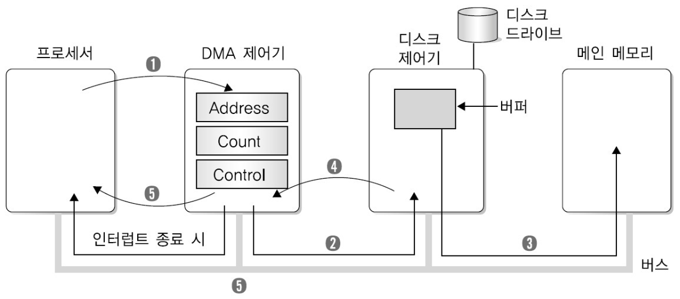
1. 입출력 시스템
    [그림 9-7] DMA 전송 동작.
[그림 9-7] DMA 전송 동작
    ① 프로세서는 전송방향(입력 또는 출력), 전송 바이트 수, 데이터 블록의 메모리 주소 등을 DMA
    제어기에 보냄.
    ② DMA 제어기는 프로세서의 도움 없이 디스크 제어기에 데이터를 메인 메모리로 전송할 것을 요청함.
    ③ 디스크 제어기는 메인 메모리에 데이터 전송을 수행.
    ④ 전송이 완료되면 디스크 제어기는 DMA 제어기에 완료 메시지를 전달.
    ⑤ DMA 제어기는 프로세서에 인터럽트 신호를 보냄.
    ※ 프로세서는 데이터의 전송 시작과 종료 시에만 관계함.

Slide 11
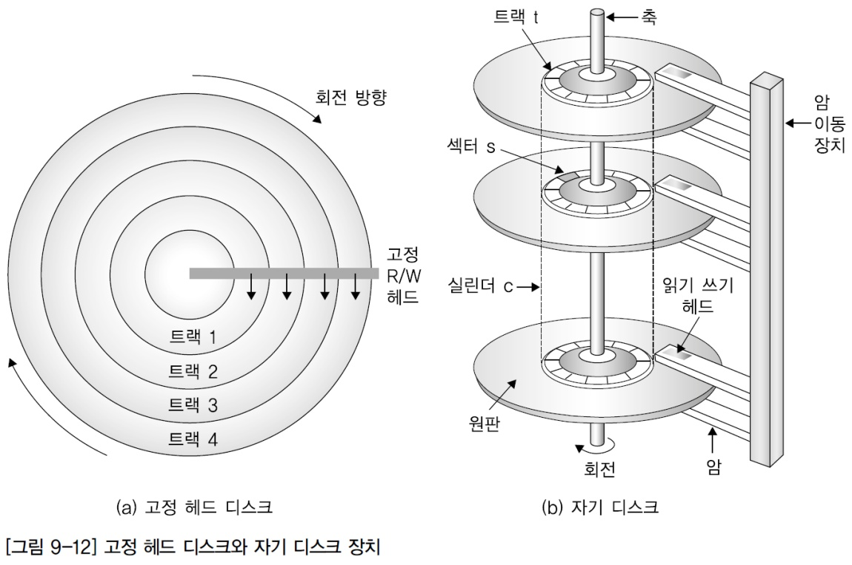
2. 자기 디스크
자기 디스크의 물리적 구조
  원판 모양, 표면에 자기 물질이 입혀져 있으며 이곳에 정보를 기록하여 저장.
    디스크가 사용 중일 때 구동 모터는 빠른 속도로 디스크를 회전시키고 디스크 표면 바로
    위에 입출력 헤드가 위치함.
    - 논리적으로 디스크 표면은 트랙으로 나뉘어 짐.
    - 입출력 헤드 아래의 트랙에 정보가 자기적으로 기록되며, 디스크의 한 표면은 수백 개의 트랙으로 구성됨.
    [그림 9-12] 고정 헤드와 자기 디스크 장치.
    - (a) 고정 헤드 디스크 : 트랙마다 각각의 헤드가 있음.
    - (b) 자기 디스크(이동 헤드 디스크 방식) : 한 개의 헤드와 헤드를 이동시키는 하드웨어로 구성.
[그림 9-12] 고정 헤드 디스크와 자기 디스크 장치

Slide 12
2. 자기 디스크
    높은 성능 요구 시 고속 디스크 또는 램 디스크(Random Access Memory Disk)를 사용하여 종래의 이동 헤드 디스크보다 빠른 액세스와 데이터 전송 가능.
    디스크 표면에 저장 밀도를 높이거나 트랙 수 증가 가능.
    - 디스크의 저장 능력 향상.
    원판 양면에 각각의 디스크 헤드를 설치하여 저장 능력의 향상 가능.
    자기 디스크 장치.
    - 한 개의 회전축에 여러 개의 디스크를 쌓고(Disk Pack) 한 개의 구동 모터로 회전, 디스크마다 각각의
    입출력 헤드로 처리 가능.
    - 디스크는 교체 가능하므로 필요에 따라 다른 디스크를 장치하여 사용 가능.
  디스크 시스템은 디스크 드라이버, 프로세서, 디스크 제어기로 구분.
    디스크 드라이버.
    - 구동 모터, 액세스 암 이동장치와 입출력 헤드 부분의 기계적인 부분 담당.
    - 탐색(Seek), 기록, 판독 등의 명령 수행.
    프로세서.
    - 원하는 컴퓨터의 논리적인 상호작용, 즉 원하는 데이터의 위치(디스크 주소)와 버퍼 및 판독/기록
    관리 등을 관리함.
    디스크 제어기.
    - 디스크 드라이버의 인터페이스 역할 담당.
    - 프로세서로부터 명령을 받아 디스크 드라이버를 동작.

Slide 13
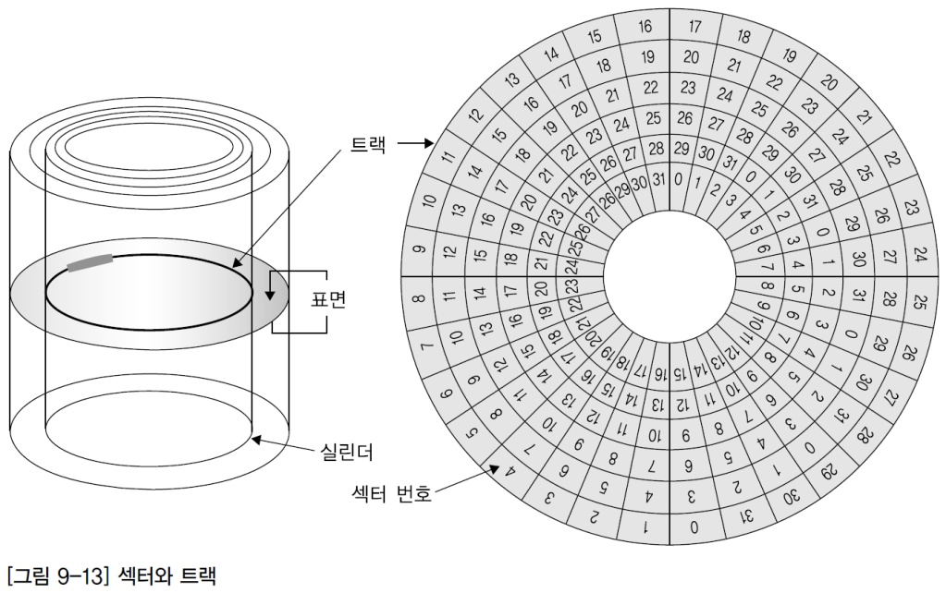
2. 자기 디스크
    디스크 상의 정보는 드라이버 번호, 표면 번호 및 트랙 번호 등 여러 부분으로 나뉘어지는 디스크 주소에 의해 참조됨.
    - 정보는 블록 단위로 입출력 됨.
    실린더(Cylinder)
    - 헤드의 움직임 없이 액세스할 수 있는 하나의 드라이버상의 모든 트랙.
    섹터(Sector)
    - 트랙 내의 정보는 블록(Block)을 이루고, 이러한 블록이 하드웨어적으로 고정된 크기를 가진 경우.
    - 각 섹터는 독립적으로 입출력 될 수 있음.
    - 섹터는 디스크로부터 입출력이 가능한 정보의 가장 작은 단위.
[그림 9-13] 섹터와 트랙
    ※ 디스크 드라이브의 섹터 크기는 32~4096byte, 트랙당 4~32섹터, 디스크 표면 당 20~1500트랙으로 구성됨.

Slide 14
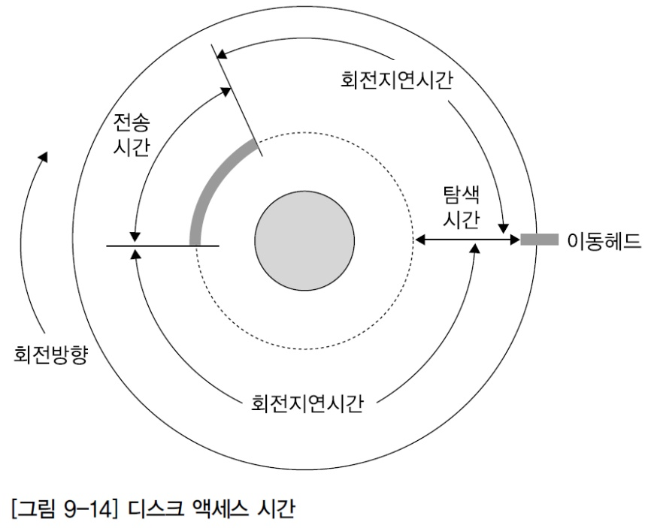
2. 자기 디스크
디스크 액세스 시간
    탐색(Seek).
    - 디스크상의 원하는 섹터에 액세스하기 위해 헤드를 해당 트랙 또는 실린더로 이동해 위치시킴.
    탐색 시간.
    - 탐색에 걸리는 시간.
    - 디스크의 헤드가 움직이는 시간에 좌우되므로 멀리 떨어진 트랙 탐색 시 탐색시간이 길어짐.
    회전지연시간.
    - 원하는 섹터가 입출력 헤드 아래로 회전할 때를 기다리는 시간.
    전송시간.
    - 디스크와 메인 메모리 간의 섹터를 주고받는 데 걸리는 시간.
[그림 9-14] 디스크 액세스 시간

Slide 15
2. 자기 디스크
  데이터 액세스 시간.
    고정 헤드 디스크의 데이터 액세스 시간.
    - 각 트랙에 읽기, 쓰기 헤드를 가지고 있어 탐색시간이 필요 없음.
    - ‘회전지연시간 + 전송시간’
    이동 디스크의 데이터 액세스 시간.
    - ‘탐색지연시간 + 회전지연시간 + 전송시간’
    데이터 액세스 시간 예.
    - 다음과 같은 조건에서 전송 크기가 1KB일 때,
탐색시간 : 50ms
디스크 회전지연시간 : 16.5ms
전송시간 : 0.00094ms/byte
(1KB 전송시간 : 0.96256(=0.00094ⅹ1024))
    - 이동 디스크와 고정 헤드의 데이터 액세스 시간 계산.
이동 디스크의 데이터 액세스 시간 : 50 + 16.8 + 0.96256
고정 헤드의 데이터 액세스 시간 : 16.8 + 0.96256

Slide 16
3. 디스크 스케줄링
디스크 스케줄링 전략
  입출력장치(디스크 드라이버)는 요청(Request)을 위한 큐를 가짐.
    프로세스는 입출력이 필요할 때마다 운영체제에 시스템 호출을 보냄.
    요청은 다음과 같은 정보를 포함함.
    - 입력 동작인지 출력 동작인지에 대한 정보.
    - 디스크 주소(구동기, 실린더, 표면, 블록).
    - 메모리 주소
    - 전송할 정보의 총량(바이트 도는 단어의 수)
    디스크 드라이버와 제어기를 사용할 수 있다면 요청을 즉시 처리 가능.
    다른 프로세스가 둘 중 하나라도 사용하고 있다면 요청은 디스크 대기 큐에 저장됨.
    디스크 대기 큐에서 시스템의 스케줄링은 아래의 몇 가지 기준으로 평가할 수 있음.
    - 처리량 단위 : 시간당 처리한 서비스 요청의 수.
    - 탐색시간 : 디스크 헤드(암) 이동시간.
    - 평균반응시간 : 요청 후 서비스될 때까지의 대기시간.
    - 반응(응답)시간 변화 : 반응시간에 대한 예측 정도.
    (적절한 시간 안에 서비스하여 요청이 무기한 연기되지 않도록 방지함.)
    ※ 스케줄링 정책은 처리량을 최대화하고 평균반응시간과 탐색시간을 최소화해야 함.
    ※ 처리량 및 평균반응시간 최적화로 시스템 성능 향상은 가능하나 개별 요청에 지연 발생 가능.

Slide 17
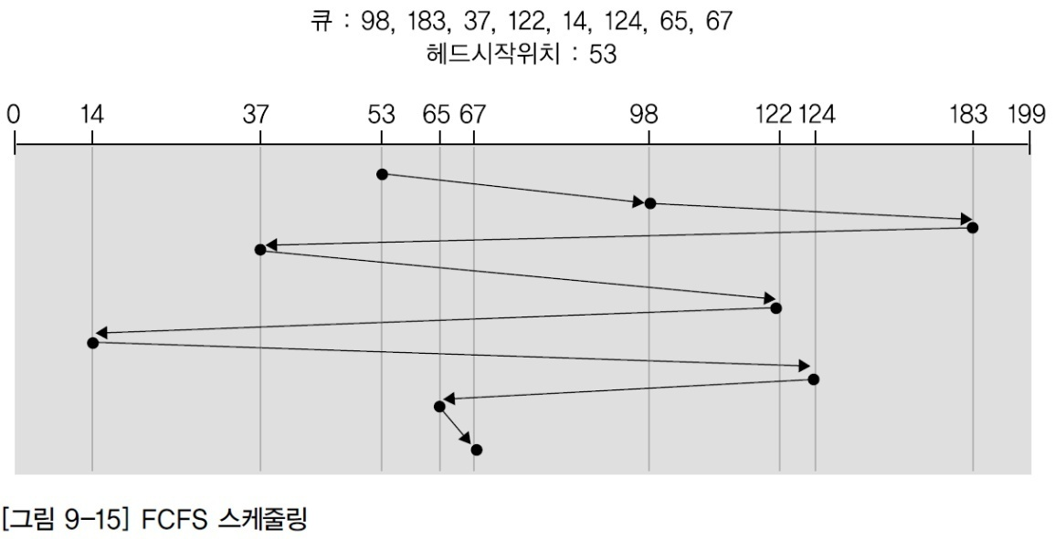
3. 디스크 스케줄링
선입 선처리 스케줄링(FCFS, First-Come-First-Served)
  디스크 스케줄링의 가장 간단한 형태.
    요청이 도착한 순서에 따라 처리.
    프로그램하기 쉽고 어떤 요청도 무기한 연기되는 경우가 없으며 본질적으로 공평성이 유지됨.
    [그림 9-15] FCFS 스케줄링 예.
    - 처음 요청이 트랙 98, 마지막은 트랙 67로 되는 선형 요청 디스크 큐.
[그림 9-15] FCFS 스케줄링
    문제점.
    - 디스크 요청이 흩어져 있는 경우 실행시간 오버헤드는 적으나 탐색시간이 오래 걸려 처리량이 감소함.

Slide 18
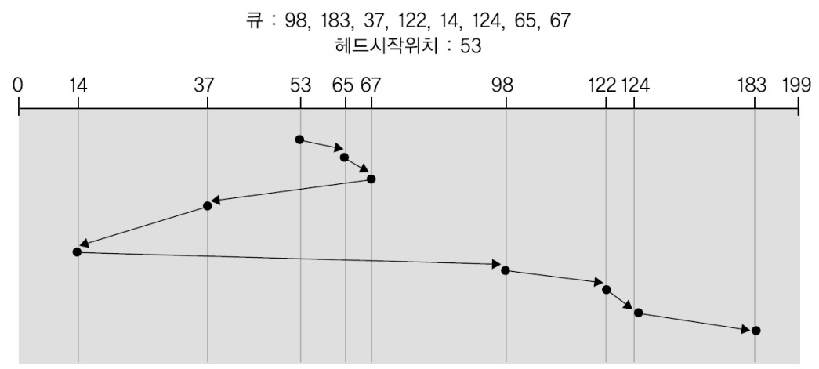
3. 디스크 스케줄링
최소 탐색시간 우선 스케줄링(SSTF, Shortest Seek Time First)
  최소 위치결정 시간 우선(SPTF, Shortest Positioning Time First) 알고리즘이라고도 함.
    디스크 요청을 처리하기 위해서 헤드가 먼 곳까지 이동하기 전에 현재 헤드 위치에 가까운 모든 요구를 먼저 처리하는 방법.
    [그림 9-16] 최소탐색 우선 알고리즘 예.
[그림 9-16] 최소탐색 우선 알고리즘
    디스크 처리시간을 실질적으로 줄일 수 있으나, 디스크 요구의 기아상태 발생 가능.
    - [그림 9-16]에서 트랙 14와 186에 대한 요청이 있는 경우.
    * 트랙 186을 기다리게 하고 트랙 14를 처리할 경우, 트랙 14를 처리하는 동안 가까운 곳에서 다른
    요청이 계속 발생할 수 있음.
    * 이론적으로 트랙 186을 무한히 기다리도록 하는 연속적인 요청이 있을 가능성이 있음.
    ※ 배치 처리 시스템의 경우 반응시간의 변화가 커도 미치는 영향이 작아 SSTF의 적용이 가능하나,
    대화식 처리 시스템의 경우 SSTF의 불확실한 예측 가능시간 때문에 적용하기 부적당함.

Slide 19
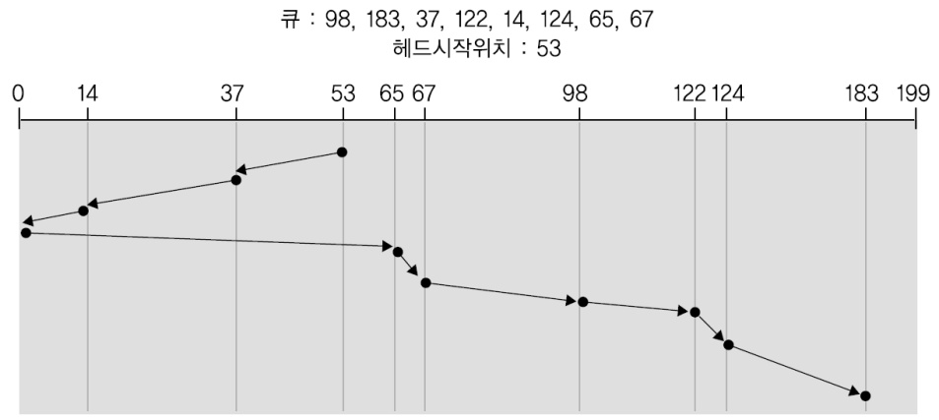
3. 디스크 스케줄링
스캔 (SCAN) 스케줄링
  요청 큐의 동적 특성 반영.
    입출력 헤드가 디스크의 한 끝에서 다른 끝으로 이동.
    한쪽 끝에 도달했을 때는 역방향으로 이동하면서 요청한 트랙을 처리.
    - 헤드는 디스크의 한 끝과 다른 끝 사이를 계속해서 왕복함.
    - 새로운 디스크 요청이 헤드의 바로 앞 요청의 큐에 도착하면 즉시 처리되나, 헤드 뒤에 있는 경우
    헤드가 디스크의 끝까지 이동하고 돌아올 때까지 기다려야 함.
    엘리베이터와 동작이 유사하여 엘리베이터 알고리즘이라 부르며, 눈 치우기와 비슷함.
    - 각 트랙에 대한 요청이 균등하다고 가정하면, 눈이 쌓이는 현상과 비슷하게 헤드가 한쪽 끝에 이르러
    방향을 바꾸어야 할 시점에서 요청 밀도가 높은 쪽은 최초의 시작 부분이며, 나중에 처리된 헤드 바로
    뒷부분은 비교적 밀도가 낮음.
    - 밀도가 높은 쪽의 요청은 오랜 시간 기다리게 됨.
    [그림 9-17] 스캔 알고리즘 예.
    - 현재 헤드의 위치와 이동방향 파악 필요.
[그림 9-17] 스캔 알고리즘

Slide 20
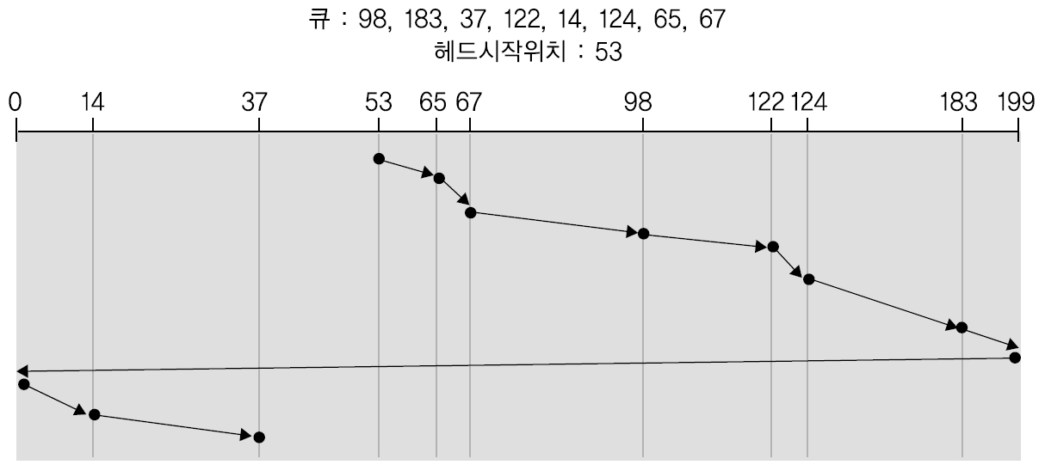
3. 디스크 스케줄링
순환 스캔 스케줄링(C-SCAN, Circular SCAN scheduling)
  스캔 알고리즘을 변형, 대기시간을 균등하게.
    스캔 스케줄링처럼 헤드는 한쪽 방향으로 이동하면서 요청을 처리하지만, 한쪽 끝에 다다르면 반대 방향으로 헤드가 이동하지 않고 다시 처음부터 요청을 처리.
    처음과 마지막 트랙을 서로 인접시킨 것과 같은 원형처럼 디스크를 처리, 처리량을 향상.
    바깥 트랙과 안쪽 트랙에 대한 차별이 없어 반응시간의 변화를 줄임.
    동일한 실린더(트랙)에 대한 요청이 연속적으로 발생되면 처리가 무기한 연기될 수 있음.
[그림 9-18] 순환 스캔 알고리즘

Slide 21
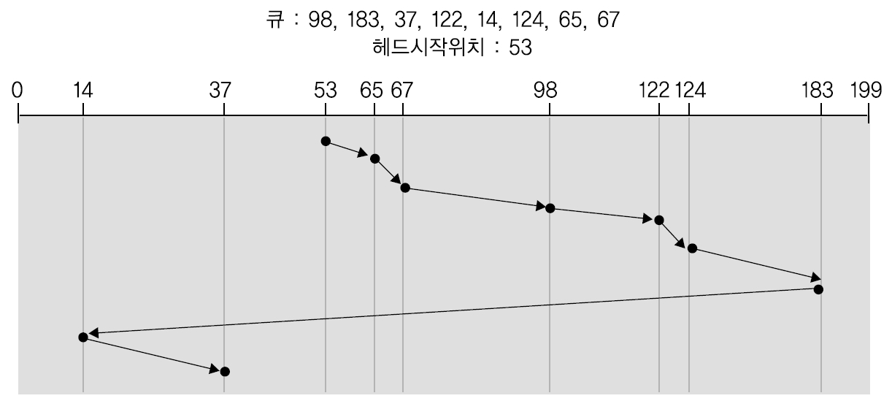
3. 디스크 스케줄링
룩(Look) 스캐줄링
  스캔 또는 순환 스캔 방법은 원리와 달리 구현됨.
    헤드는 요청에 따라 각 방향으로 이동, 현재 방향에 더 이상의 요청이 없을 때 이동 방향을 바꿈.
    스캔과 순환 스캔의 이런 형태를 룩(Look), 또는 순환 룩(C-Look)라 부름.
    - Look : 진행 방향으로 움직이기 전에 먼저 요청이 있는지 검사함을 의미함.
[그림 9-19] 순환 락 알고리즘

